Slide 1

13 ███████████
13

Slide 2
13. Java를 이용한 웹 서비스의 구현
XML Web Services
이 명 진
Powered by http://www.xmlcommunity.net
XML Web Services
13장

Slide 3
13.1 XML Web Services 시나리오

Slide 4



13.1.1 웹 서비스 시나리오
XML 웹 서비스 시나리오
서비스 중개자
3. 서비스 이용자는 이용하고자 하는
웹 서비스를 검색한다.
2. 구현한 웹 서비스를 UDDI에 등록한다.
서비스 이용자
서비스 제공자
4. 서비스 이용자는 서비스 제공자로부터
웹 서비스를 이용한다.
1. 서비스 제공자는 웹 서비스를 구현한다.

Slide 5

13.1.2 Java의 XML Web Services를 위한 기술
JAX-RPC
SAAJ
동기적인 형태의 웹 서비스와 클라이언트를 구현하기 위한 API
SOAP 메시지를 직접 생성하기 위한 API
Java의
XML Web Services 기술
JAXM
JAXR
비동기적인 형태의 웹 서비스와 클라이언트를 구현하기 위한 API
UDDI를 이용하기 위한 API

Slide 6

13.1.3 동기적 웹 서비스의 구현
JAX-RPC(Java API for XML-Based RPC)
  RPC 형태의 동기적인 SOAP 모델을 구현하기 위한 API
  Java를 이용해서 서비스를 제공하는 서버와 서비스를 이용하는 클라이언트를 구현하기 위한 API를 제공
JAX-RPC의 버전
  최신 버전은 JAX-RPC 1.1.3
    SOAP 1.1 스펙을 구현
Client
요청
Server
JAX-RPC는 동기적인 형태로 이용되는 웹 서비스를 구현하기 위해 사용된다.
응답

Slide 7
13.1.4 JAX-RPC를 이용한 웹 서비스 시나리오
UDDI
검색
등록
서비스 이용자
서비스 제공자
Client
Program
WSDL 참조
WSDL
생성
작성
스텁
객체
요청
SOAP
Hello
Web Services
sayHello("철수")
HTTP
응답
SOAP

Slide 8
13.2 웹 서비스의 구현

Slide 9


13.2.1 동기적인 웹 서비스의 구성
실제 수행 부분인 Business Logic은 숨겨져 있다.
Server
J2EE Web Server
XML
Web Services
Interface
XML
Web Services
Business Logic
Client
호출과 응답
WSDL
Database
클라이언트는 웹 서비스의 인터페이스를 이용해서 서비스를 호출한다.

Slide 10
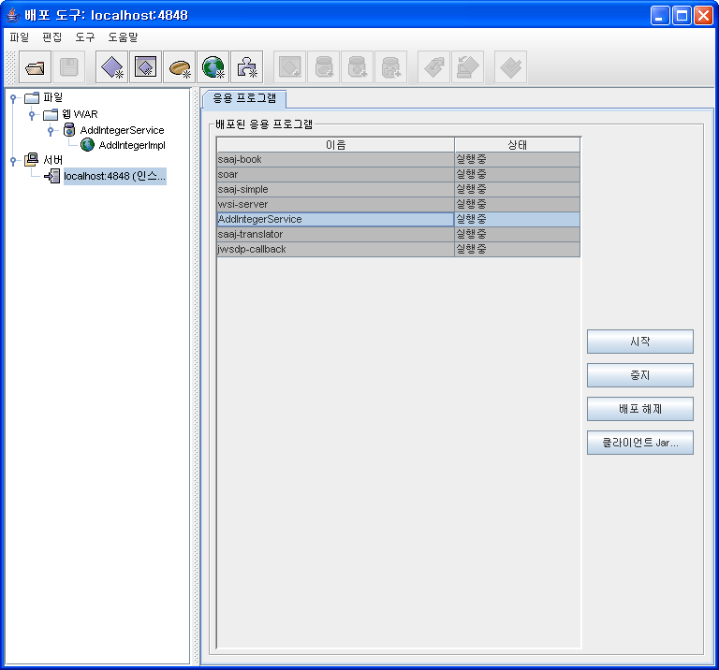
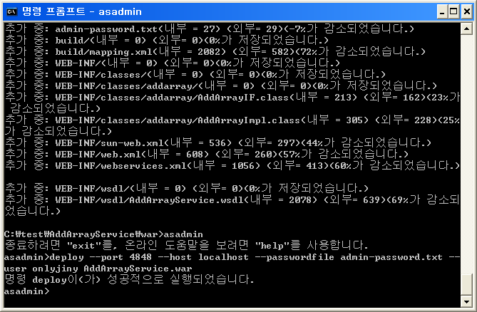
13.2.2 웹 서비스의 구현 절차
서비스 인터페이스 작성
HelloIF.java
서비스 구현 클래스 작성
HelloImple.java
자바 파일 컴파일
C:> javac *.java
WSDL 파일 및 맵핑 파일 생성
C:> wscompile ...
Deploy Tool을
이용한
WAR 파일
생성 및
배포
배치 기술자 작성
(Deployment Descripter)
web.xml, sun-web.xml, webservices.xml
WAR 파일 생성
배포

Slide 11
13.2.3 Demo : 인터페이스 파일의 작성
인터페이스 파일
  웹 서비스를 호출하기 위한 인터페이스가 정의되어 있는 파일
서비스 인터페이스 작성
서비스 구현 클래스 작성
자바 파일 컴파일
WSDL 파일 및 맵핑 파일 생성
Deploy Tool을
이용한
WAR 파일
생성 및
배포
배치 기술자 작성
(Deployment Descripter)
web.xml, sun-web.xml, webservices.xml
package helloservice;
import java.rmi.Remote;
import java.rmi.RemoteException;
public interface HelloIF extends Remote {
public String sayHello(String s) throws RemoteException;
}
Package 이름
WAR 파일 생성
배포
XML Web Services는 컴포넌트 개념에서 출발한 기술이기 때문에 모듈 단위로 패키징 되어야 한다.
인터페이스 정의
Remote 인터페이스 상속
리턴 타입
메소드 명 (인자)
예외 처리

Slide 12
13.2.3 Demo : 인터페이스 파일의 작성 (예제)
src\HelloIF.java
package helloservice;
import java.rmi.Remote;
import java.rmi.RemoteException;
public interface HelloIF extends Remote {
public String sayHello(String s) throws RemoteException;
}

Slide 13

13.2.4 Demo : 구현 클래스의 작성
구현 클래스
  앞서 정의한 인터페이스의 내부 로직이 구현되어 있는 파일
서비스 인터페이스 작성
서비스 구현 클래스 작성
자바 파일 컴파일
WSDL 파일 및 맵핑 파일 생성
Deploy Tool을
이용한
WAR 파일
생성 및
배포
배치 기술자 작성
(Deployment Descripter)
web.xml, sun-web.xml, webservices.xml
WAR 파일 생성
package helloservice;
public class HelloImpl implements HelloIF {
public String message = "Hello ";
public String sayHello(String s) {
return message + s;
}
}
배포
Package 이름
앞서 정의한 인터페이스를 구현
인터페이스와 구현 클래스가 따로 존재하는 이유는 인터페이스만을 공개하고 내부의 비즈니스 로직은 숨기기 위함이다.
"Hello + 문자열"로
반환해 주는 비즈니스 로직

Slide 14
13.2.4 Demo : 구현 클래스의 작성 (예제)
src\HelloImpl.java
package helloservice;
import java.io.*;
public class HelloImpl implements HelloIF {
public String message = "Hello ";
public String sayHello(String s) {
return message + s;
}
}

Slide 15
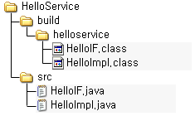
13.2.5 Java 파일 컴파일
인터페이스 파일과 구현 클래스 파일 컴파일
  웹 서비스 디렉터리의 하위에 build 디렉터리를 생성
서비스 인터페이스 작성
서비스 구현 클래스 작성
자바 파일 컴파일
WSDL 파일 및 맵핑 파일 생성
Deploy Tool을
이용한
WAR 파일
생성 및
배포
배치 기술자 작성
(Deployment Descripter)
web.xml, sun-web.xml, webservices.xml
WAR 파일 생성
배포
컴파일이 완료되면 패키지 디렉터리 밑에 두 개의 클래스 파일이 생성된다.
C:\...\HelloService\src> javac -d ..\build *.java
-d : 클래스 파일의 디렉터리 지정

Slide 16
13.2.6 Demo : 인터페이스 정의 파일 작성
인터페이스 정의 파일
  웹 서비스의 이름 및 네임스페이스, 패키지 이름과 인터페이스 이름이 기술된 파일
서비스 인터페이스 작성
서비스 구현 클래스 작성
자바 파일 컴파일
WSDL 파일 및 맵핑 파일 생성
Deploy Tool을
이용한
WAR 파일
생성 및
배포
배치 기술자 작성
(Deployment Descripter)
web.xml, sun-web.xml, webservices.xml
<?xml version="1.0" encoding="UTF-8"?>
<configuration xmlns="http://java.sun.com/xml/ns/jax-rpc/ri/config">
<service name="HelloService"
targetNamespace="http://localhost:8080" typeNamespace="http://localhost:8080"
packageName="helloservice">
<interface name="helloservice.HelloIF"/>
</service>
</configuration>
WAR 파일 생성
배포
웹 서비스의 이름
네임스페이스 정의
패키지 이름
인터페이스 정의 파일은 인터페이스의 기본적인 정보를 포함한다.
인터페이스 파일 기술

Slide 17
13.2.6 Demo : 인터페이스 정의 파일 작성 (예제)
config-interface.xml
<?xml version="1.0" encoding="UTF-8"?>
<configuration xmlns="http://java.sun.com/xml/ns/jax-rpc/ri/config">
<service name="HelloService"
targetNamespace="http://localhost:8080"
typeNamespace="http://localhost:8080"
packageName="helloservice">
<interface name="helloservice.HelloIF"/>
</service>
</configuration>

Slide 18
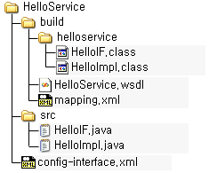
13.2.7 WSDL 및 맵핑 파일 생성
웹 서비스의
인터페이스 파일
WSDL
웹 서비스에 대한 이용 정보가 기술된 파일
인터페이스 정의 파일
작성
맵핑 파일
Java의 인터페이스와 WSDL과의 맵핑 관계가 기술된 파일
wscompile 툴
C:\...\HelloService> wscompile
-define -mapping build/mapping.xml
-d build
-classpath build config-interface.xml
-define : WSDL 파일 생성
-mapping : 맵핑 정보가 담긴 파일 생성
-d : 파일의 생성 위치 지정
-classpath : 클래스 파일 위치
인터페이스 정의 파일 이름

Slide 19
13.3 Deploytool을 이용한
패키징 및 배포

Slide 20
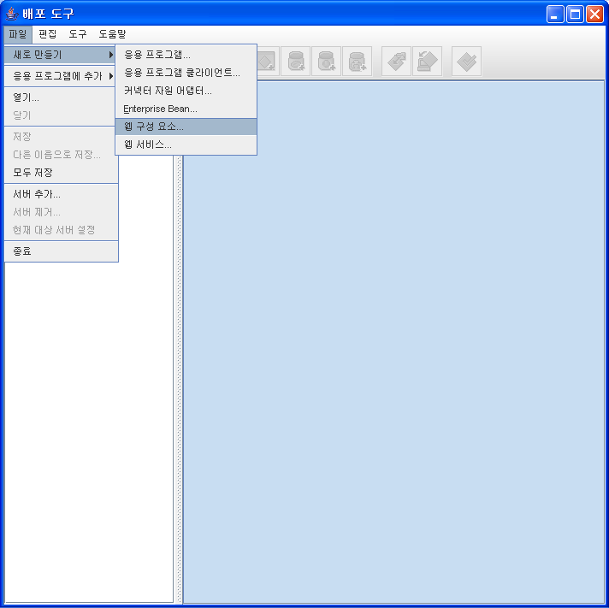
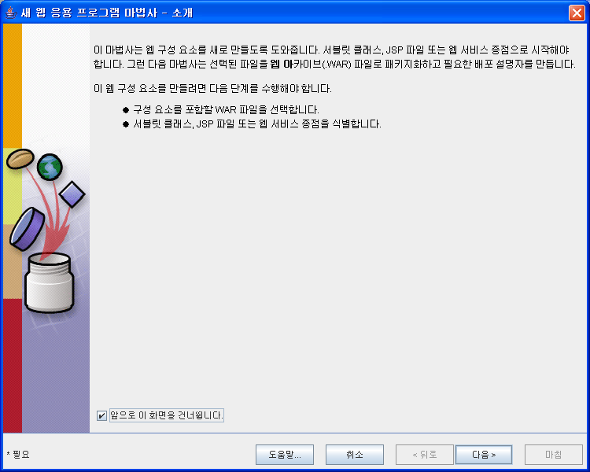
13.3.1 Deploytool 실행
그림 13.3.1.1
서비스 인터페이스 작성
서비스 구현 클래스 작성
자바 파일 컴파일
WSDL 파일 및 맵핑 파일 생성
Deploy Tool을
이용한
WAR 파일
생성 및
배포
배치 기술자 작성
(Deployment Descripter)
web.xml, sun-web.xml, webservices.xml
그림 13.3.1.2
WAR 파일 생성
배포

Slide 21
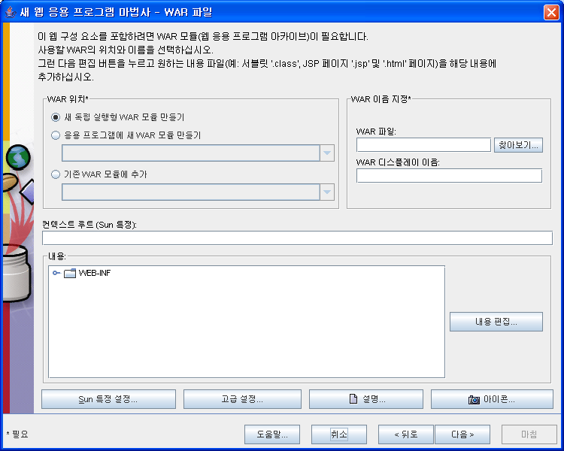
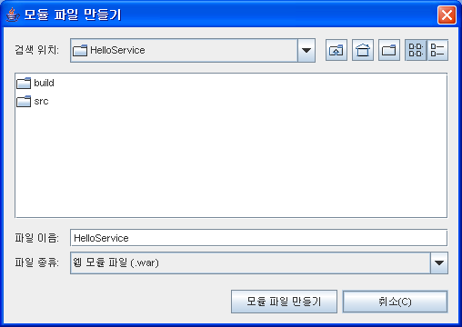
13.3.2 WAR 파일 생성을 위한 이름 입력
서비스 구현 디렉터리를 선택하고
파일 이름에 war 파일의 이름을 입력 후
[모듈 파일 만들기] 버튼 클릭
그림 13.3.2.1
그림 13.3.2.2

Slide 22
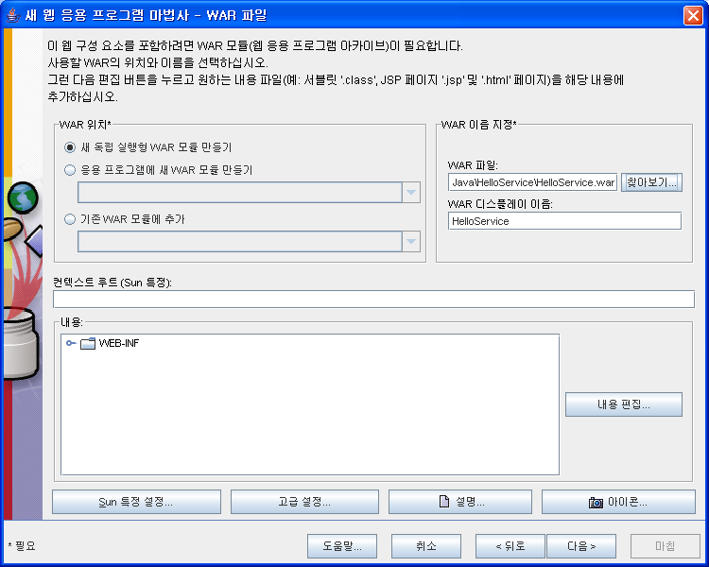
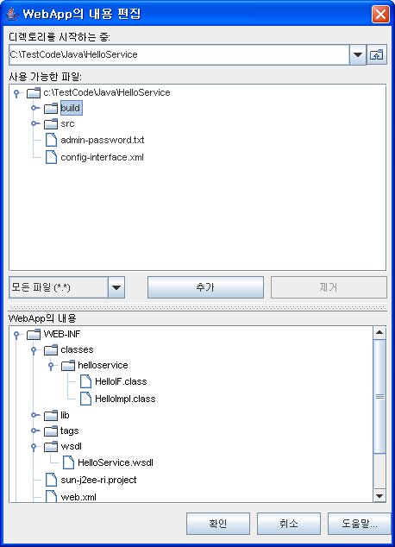

13.3.3 WAR 파일에 첨부될 내용 선택
그림 13.3.3.1
그림 13.3.3.2
서비스의 build 디렉터리를 선택한 후
[추가] 버튼을 클릭

Slide 23
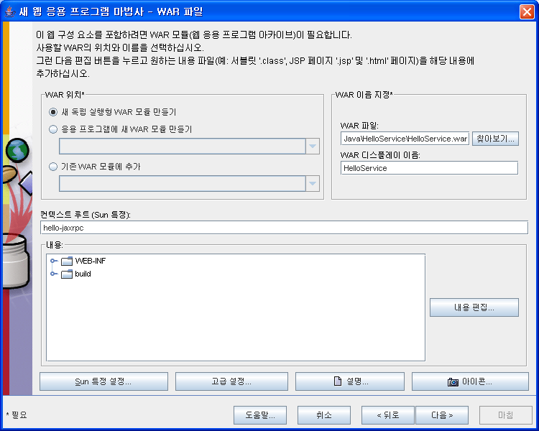

13.3.4 웹 서비스의 컨텍스트 루트 입력
그림 13.3.4.1
서비스가 이루어질
컨텍스트 루트 입력
http://localhost:8080/ /hello
hello-jaxrpc

Slide 24
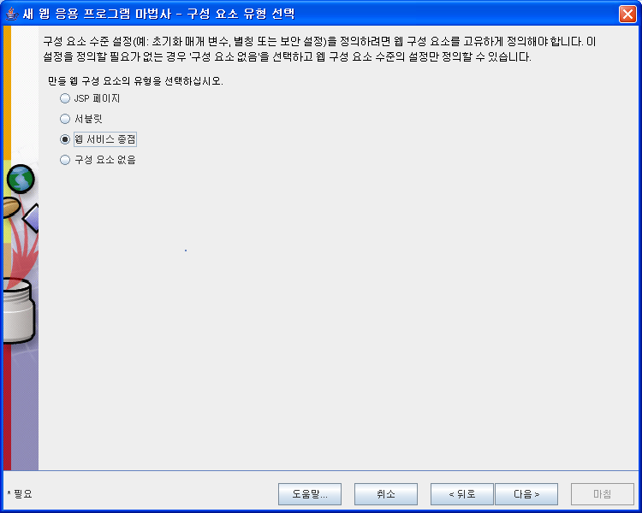

13.3.5 구성 요소 유형 선택
그림 13.3.5.1
웹 서비스의 서비스 유형을 선택하면 된다.
우리는 웹 서비스를 배포할 것이므로 웹 서비스 종점을 선택한다.

Slide 25
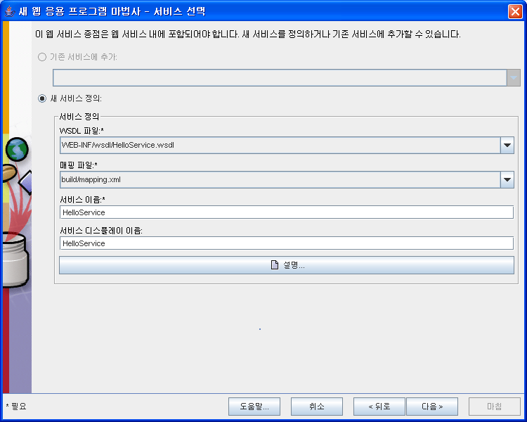
13.3.6 서비스 선택
그림 13.3.6.1
웹 서비스의 정보가 기술된 WSDL 파일 선택
자바 인터페이스와 WSDL 파일과의 맵핑 관계가 기술된 맵핑 파일 선택

Slide 26
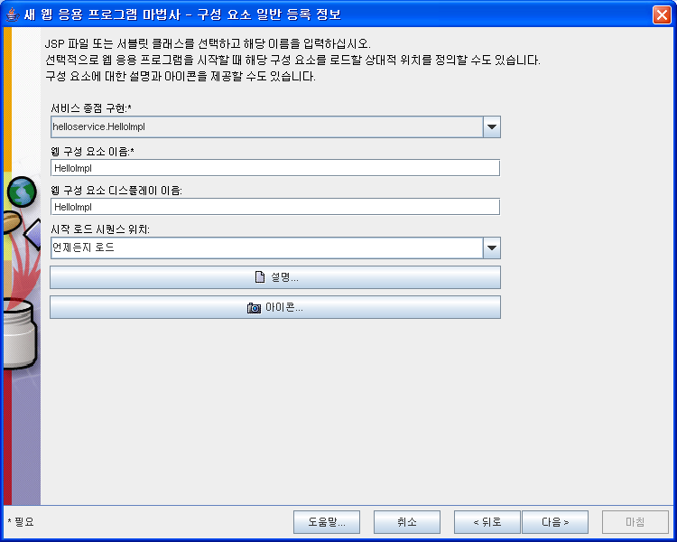
13.3.7 구성 요소 일반 등록 정보 설정
그림 13.3.7.1
서블릿을 구현한 구현 클래스를 선택

Slide 27
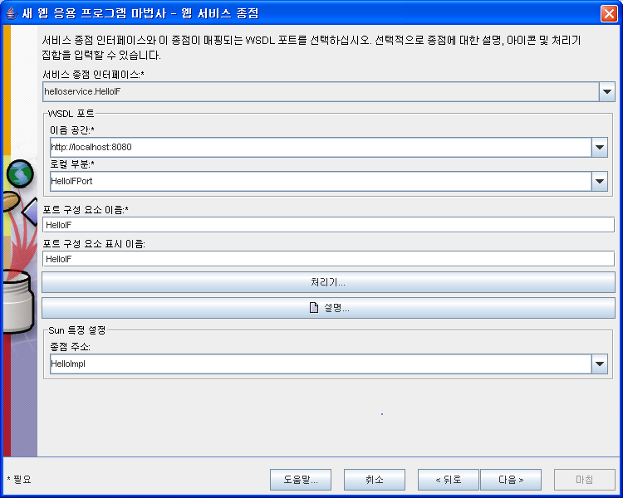

13.3.8 웹 서비스 종점 정보 선택
그림 13.3.6.1
웹 서비스의 인터페이스를 선택
웹 서비스의 네임스페이스 선택
웹 서비스의 포트 정보 선택
여기서 말하는 포트란 TCP/IP의 포트 개념이 아니라 통신수단으로써의 포트로 해석해야 한다.

Slide 28
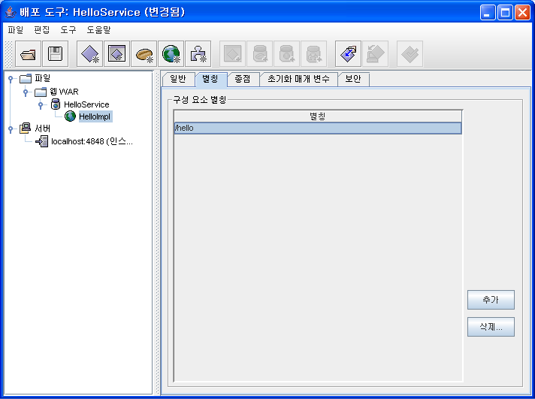
13.3.9 웹 서비스의 별칭 입력
별칭이란 웹 서비스가 제공되는 종점 URL을 말한다.
그림 13.3.9.1
http://localhost:8080/hello-jaxrpc/
hello
[별칭] 탭에서 [추가] 버튼을 클릭하고 실제 서비스 될 이름을 입력

Slide 29
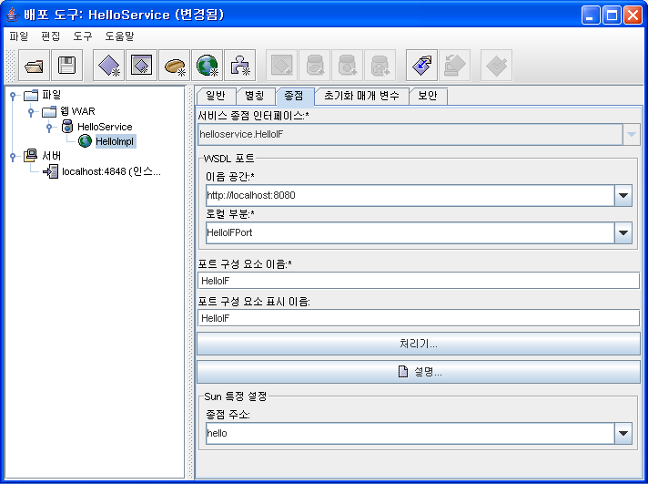
13.3.10 웹 서비스의 종점 URL 입력
그림 13.3.10.1
[종점] 탭을 선택하고 [종점 주소]에 앞서 입력한 별칭을 입력한다.
http://localhost:8080/hello-jaxrpc/
hello

Slide 30
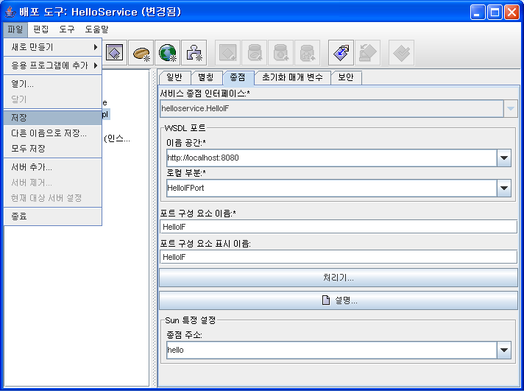
13.3.11 작성된 WAR 파일 저장
그림 13.3.11.1
지금까지 작성한 WAR 파일을 저장한다.

Slide 31
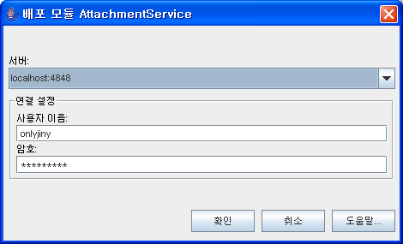
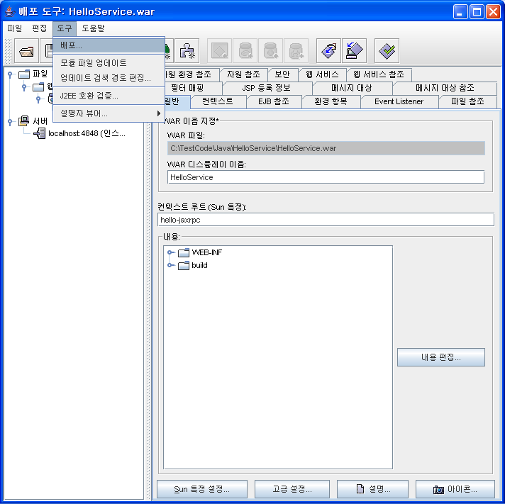
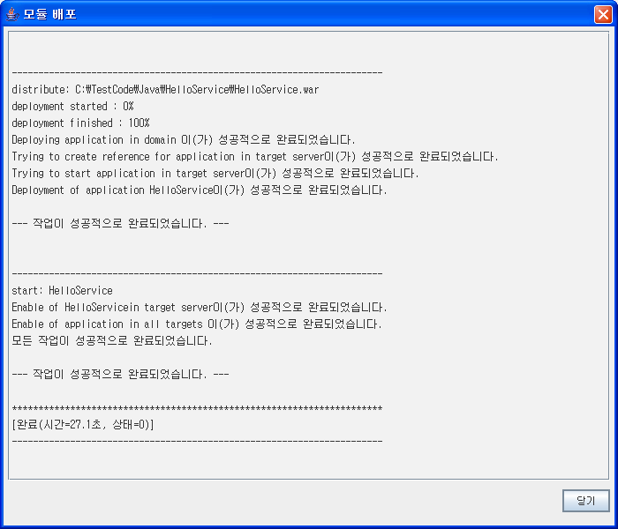
13.3.12 배포 (Deploy)
그림 13.3.12.2
그림 13.3.12.1
그림 13.3.12.3

Slide 32
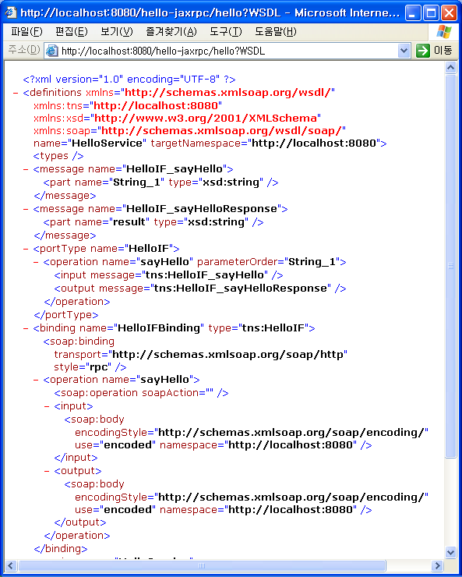
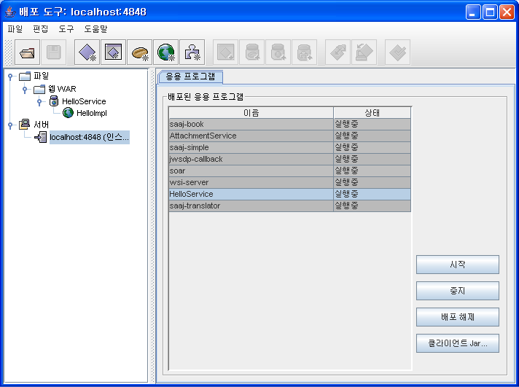

13.3.13 서비스 확인
그림 13.3.13.1
http://localhost:8080/hello-jaxrpc/hello?WSDL
컨텍스트 이름
서비스
종점 이름
그림 13.3.13.2
배포가 완료되면,
서비스 목록에서 확인할 수 있다.

Slide 33
13.4 Command Line을 통한
패키징 및 배포

Slide 34
13.4.1 수동으로 배포하기 위한 전체 작업 절차
서비스 인터페이스 작성
WAR 파일 생성을 위한
디렉토리 구조 변경
서비스 구현 클래스 작성
자바 파일 컴파일
WSDL 파일 및 맵핑 파일 생성
web.xml 파일 작성
웹 서비스 서블릿에 대한 정보를 기술
Deploy Tool을
이용한
WAR 파일
생성 및
배포
배치 기술자 작성
(Deployment Descripter)
web.xml, sun-web.xml, webservices.xml
WAR 파일 생성
sun-web.xml 파일 작성
웹 서비스의 URL 및 인터페이스 정보 기술
배포
webservices.xml 파일 작성
웹 서비스에 대한 구체적인 정보를 기술
WAR 파일 생성
jar 툴을 이용해서 WAR 파일을 생성
이와 같은 단계를 거쳐 웹 서비스를 수동으로 배포할 수 있다.
asadmin 툴을 이용한 배표

Slide 35
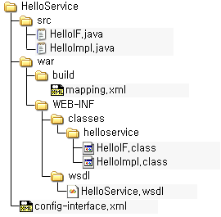

13.4.2 WAR 파일 생성을 위한 디렉터리 구조 변경
WAR 파일 생성을 위한 디렉터리 구조 변경
  패키징을 위해 WEB-INF 디렉터리 생성 및 파일 배치 변경
오른쪽과 같은 형태의 디렉터리 구조로 변경하자.

Slide 36
13.4.3 Demo : web.xml 파일 작성
WEB-INF\web.xml 작성
  웹 서비스 서블릿에 대한 정보를 기술
서비스 인터페이스 작성
서비스 구현 클래스 작성
자바 파일 컴파일
<?xml version="1.0" encoding="UTF-8"?>
<web-app xmlns="http://java.sun.com/xml/ns/j2ee"
xmlns:xsi="http://www.w3.org/2001/XMLSchema-instance"
version="2.4"
xsi:schemaLocation="http://java.sun.com/xml/ns/j2ee
http://java.sun.com/xml/ns/j2ee/web-app_2_4.xsd">
<display-name>HelloService</display-name>
<servlet>
<display-name>HelloImpl</display-name>
<servlet-name>HelloImpl</servlet-name>
<servlet-class>helloservice.HelloImpl</servlet-class>
</servlet>
<servlet-mapping>
<servlet-name>HelloImpl</servlet-name>
<url-pattern>/hello</url-pattern>
</servlet-mapping>
</web-app>
WSDL 파일 및 맵핑 파일 생성
Deploy Tool을
이용한
WAR 파일
생성 및
배포
배치 기술자 작성
(Deployment Descripter)
web.xml, sun-web.xml, webservices.xml
WAR 파일 생성
배포
서비스 이름
서블릿 이름 및
구현 클래스 지정
서비스의
별칭 정보 입력

Slide 37
13.4.3 Demo : web.xml 파일 작성 (예제)
<?xml version="1.0" encoding="UTF-8"?>
<web-app xmlns="http://java.sun.com/xml/ns/j2ee"
xmlns:xsi="http://www.w3.org/2001/XMLSchema-instance"
version="2.4"
xsi:schemaLocation="http://java.sun.com/xml/ns/j2ee
http://java.sun.com/xml/ns/j2ee/web-app_2_4.xsd">
<display-name>HelloService</display-name>
<servlet>
<display-name>HelloImpl</display-name>
<servlet-name>HelloImpl</servlet-name>
<servlet-class>helloservice.HelloImpl</servlet-class>
</servlet>
<servlet-mapping>
<servlet-name>HelloImpl</servlet-name>
<url-pattern>/hello</url-pattern>
</servlet-mapping>
</web-app>

Slide 38
13.4.4 Demo : sun-web.xml 파일 작성
WEB-INF\sun-web.xml 작성
  서비스 URL 및 인터페이스와 관련된 정보를 기술
<?xml version="1.0" encoding="UTF-8"?>
<!DOCTYPE sun-web-app PUBLIC "-//Sun Microsystems, Inc.//DTD Application Server 8.1 Servlet 2.4//EN"
"http://www.sun.com/software/appserver/dtds/sun-web-app_2_4-1.dtd">
<sun-web-app>
<context-root>hello-jaxrpc</context-root>
<servlet>
<servlet-name>HelloImpl</servlet-name>
<webservice-endpoint>
<port-component-name>HelloIF</port-component-name>
<endpoint-address-uri>hello</endpoint-address-uri>
</webservice-endpoint>
</servlet>
</sun-web-app>
서비스가 제공될 컨텍스트 루트 정보
인터페이스 이름
서비스의 종점 URL

Slide 39
13.4.4 Demo : sun-web.xml 파일 작성 (예제)
<?xml version="1.0" encoding="UTF-8"?>
<!DOCTYPE sun-web-app PUBLIC
"-//Sun Microsystems, Inc.//DTD Application Server 8.1 Servlet 2.4//EN"
"http://www.sun.com/software/appserver/dtds/sun-web-app_2_4-1.dtd">
<sun-web-app>
<context-root>hello-jaxrpc</context-root>
<servlet>
<servlet-name>HelloImpl</servlet-name>
<webservice-endpoint>
<port-component-name>HelloIF</port-component-name>
<endpoint-address-uri>hello</endpoint-address-uri>
</webservice-endpoint>
</servlet>
</sun-web-app>

Slide 40
13.4.5 Demo : webservices.xml 파일 작성
WEB-INF\webservices.xml 작성
  웹 서비스에 대한 구체적인 정보 기술
<?xml version="1.0" encoding="UTF-8"?>
<webservices xmlns="http://java.sun.com/xml/ns/j2ee" xmlns:xsi="http://www.w3.org/2001/XMLSchema-instance" version="1.1"
xsi:schemaLocation="http://java.sun.com/xml/ns/j2ee http://www.ibm.com/webservices/xsd/j2ee_web_services_1_1.xsd">
<webservice-description>
<display-name>HelloService</display-name>
<webservice-description-name>HelloService</webservice-description-name>
<wsdl-file>WEB-INF/wsdl/HelloService.wsdl</wsdl-file>
<jaxrpc-mapping-file>build/mapping.xml</jaxrpc-mapping-file>
<port-component>
<display-name>HelloIF</display-name>
<port-component-name>HelloIF</port-component-name>
<wsdl-port xmlns:wsdl-port_ns__="http://localhost:8080">wsdl-port_ns__:HelloIFPort</wsdl-port>
<service-endpoint-interface>helloservice.HelloIF</service-endpoint-interface>
<service-impl-bean>
<servlet-link>HelloImpl</servlet-link>
</service-impl-bean>
</port-component>
</webservice-description>
</webservices>
WSDL 이름
WSDL 파일
맵핑 파일
서비스 호출 포트
인터페이스 이름
web.xml에서 정의된 서블릿 이름 링크

Slide 41
13.4.5 webservices.xml 파일 작성 (예제)
<?xml version="1.0" encoding="UTF-8"?>
<webservices xmlns="http://java.sun.com/xml/ns/j2ee"
xmlns:xsi="http://www.w3.org/2001/XMLSchema-instance"
version="1.1"
xsi:schemaLocation="http://java.sun.com/xml/ns/j2ee
http://www.ibm.com/webservices/xsd/j2ee_web_services_1_1.xsd">
<webservice-description>
<display-name>HelloService</display-name>
<webservice-description-name>HelloService</webservice-description-name>
<wsdl-file>WEB-INF/wsdl/HelloService.wsdl</wsdl-file>
<jaxrpc-mapping-file>build/mapping.xml</jaxrpc-mapping-file>
<port-component>
<display-name>HelloIF</display-name>
<port-component-name>HelloIF</port-component-name>
<wsdl-port xmlns:wsdl-port_ns__="http://localhost:8080">
wsdl-port_ns__:HelloIFPort
</wsdl-port>
<service-endpoint-interface>
helloservice.HelloIF
</service-endpoint-interface>
<service-impl-bean>
<servlet-link>HelloImpl</servlet-link>
</service-impl-bean>
</port-component>
</webservice-description>
</webservices>

Slide 42
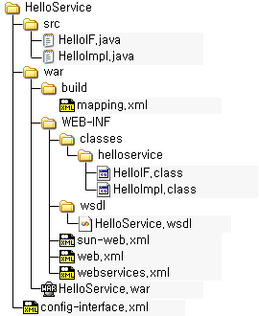
13.4.6 WAR 파일 생성
WAR 파일 생성
  WAR - 웹 서비스를 위한 압축 파일 형식
  jar 툴 - 자바 압축 파일을 생성하기 위한 툴
서비스 인터페이스 작성
서비스 구현 클래스 작성
자바 파일 컴파일
WSDL 파일 및 맵핑 파일 생성
Deploy Tool을
이용한
WAR 파일
생성 및
배포
배치 기술자 작성
(Deployment Descripter)
web.xml, sun-web.xml, webservices.xml
WAR 파일 생성
배포
C:\...\HelloService\war> jar -cvf HelloService.war .
-cvf : 새로운 압축 파일 생성
대상 디렉터리
지정
압출할 파일 이름

Slide 43
13.4.7 asadmin 툴을 이용한 배포
배포 (Deploy)
  asadmin 툴
    커맨드 라인에서 컨테이너(Container)를 관리하기 위한 도구
서비스 인터페이스 작성
서비스 구현 클래스 작성
자바 파일 컴파일
WSDL 파일 및 맵핑 파일 생성
Deploy Tool을
이용한
WAR 파일
생성 및
배포
배치 기술자 작성
(Deployment Descripter)
web.xml, sun-web.xml, webservices.xml
서비스 배포 완료..!!
WAR 파일 생성
배포
C:\...\HelloService\war> asadmin
asadmin> deploy --port 4848 --host localhost
--passwordfile admin-password.txt --user onlyjiny
HelloService.war
--port : 관리자 포트
--host : 서비스 호스트
--passwordfile : 관리자 패스워드가 저장된 파일 지정
--user : 관리자 아이디
배포할 WAR 파일 이름

Slide 44
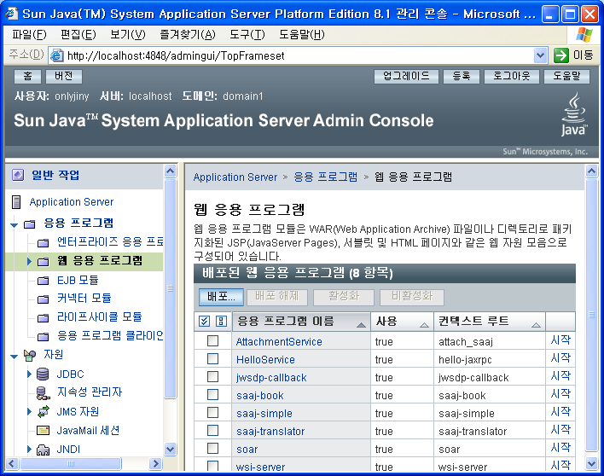
13.4.8 웹 서비스 확인
서비스 확인
  웹 관리자 화면
    http://localhost:4848
http://localhost:8080/hello-jaxrpc/hello?WSDL
컨텍스트 이름
서비스
종점 이름

Slide 45
End

